Slide 1
冒險故事 (VTube Studio)
112598014 鍾亮節
Notes:
接下來我將使用Vtube Studio及透過故事七步驟來說我的冒險故事

Slide 2
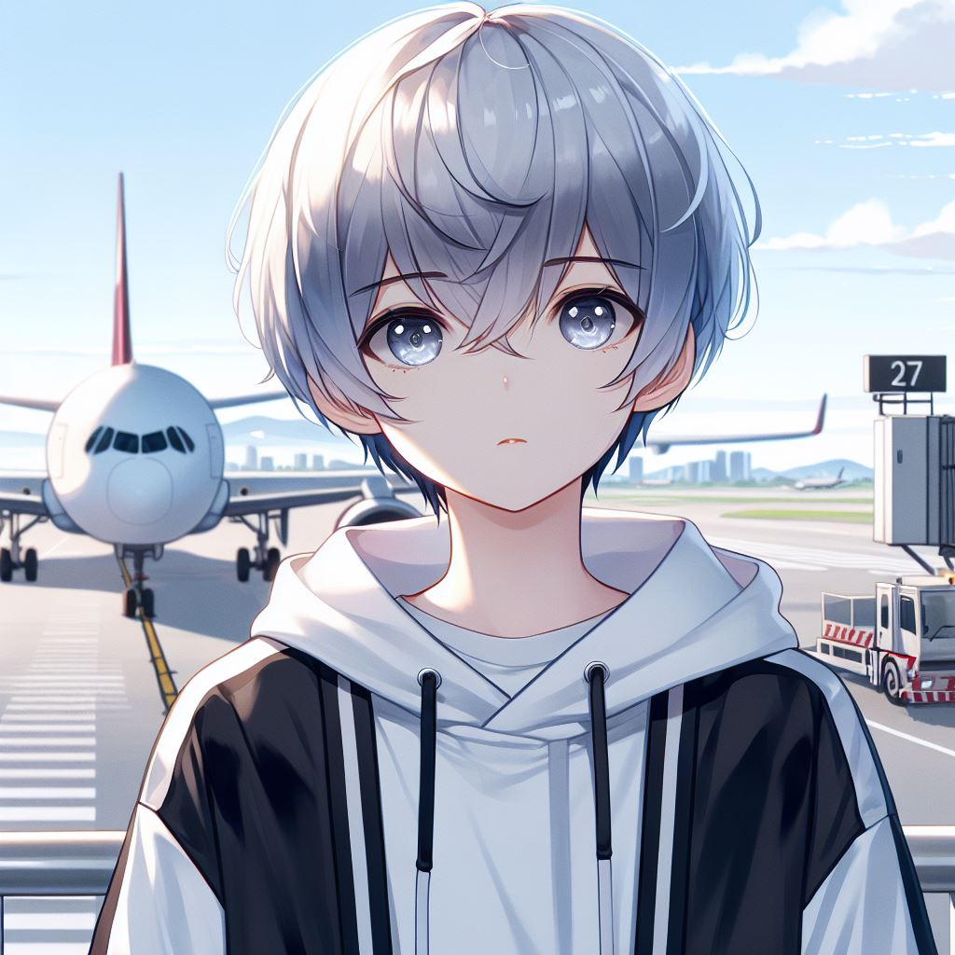
目標
Notes:
我是一位剛畢業的大學生，一直夢想著出國旅行，探索不同的文化和風景。我的目標是獨自背包旅行，前往日本的東京，挑戰自我並親身體驗東京的壯麗景觀。這不僅是一次心靈之旅，也是我想要突破自己舒適圈的契機。

Slide 3
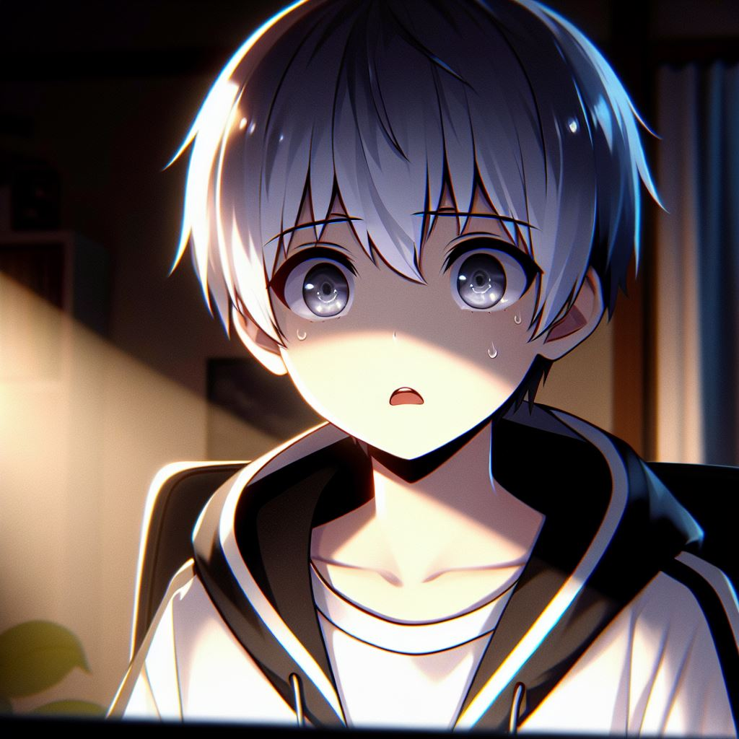
阻礙
Notes:
但當我開始計畫時，卻遇到了許多現實的困難。首先，我的預算有限，難以負擔昂貴的機票和住宿費用。其次，語言障礙也讓我感到擔憂，因為我只會一些簡單的日語。此外，家人對於我獨自旅行也感到擔心，尤其是安全問題，使我在出發前內心充滿了不安。

Slide 4
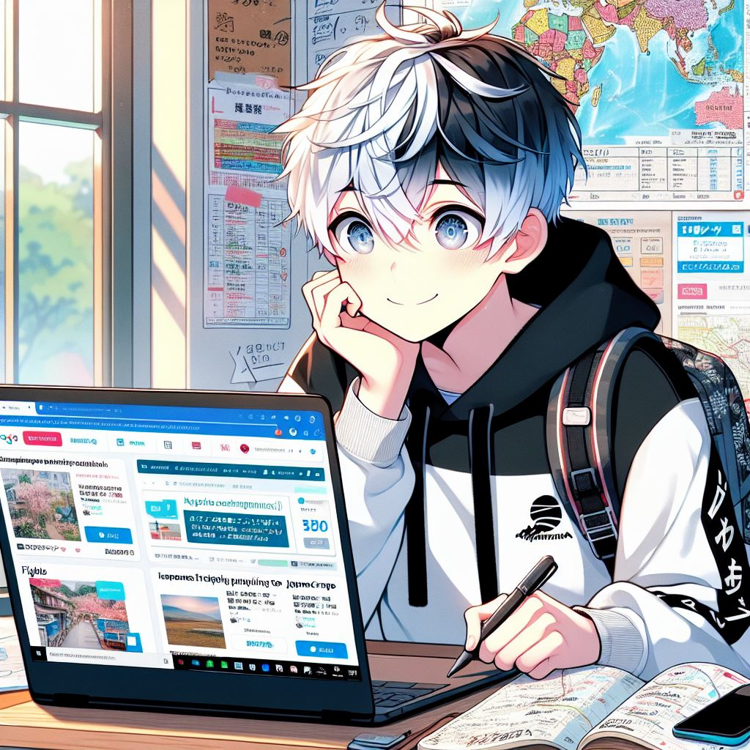
努力
Notes:
為了實現這個夢想，我開始徹底規劃行程。利用線上的資源，尋找便宜的住宿和機票，並參與了多個背包客社群，獲得當地旅行的建議。我還報名參加了日語速成課程，以便能在基本交流上不受阻礙。為了讓家人放心，還購買了旅行保險，並計畫隨時更新自己的行蹤。

Slide 5

結果
Notes:
經過數月的準備，我終於踏上了前往秘魯的旅程。成功抵達了東京，並跟隨當地導遊參加了東京的健行之旅。一路上，結識了來自世界各地的旅行者，並用我學到的日語進行了簡單的交流。這讓我感受到極大的成就感，也讓我的自信心大增。

Slide 6
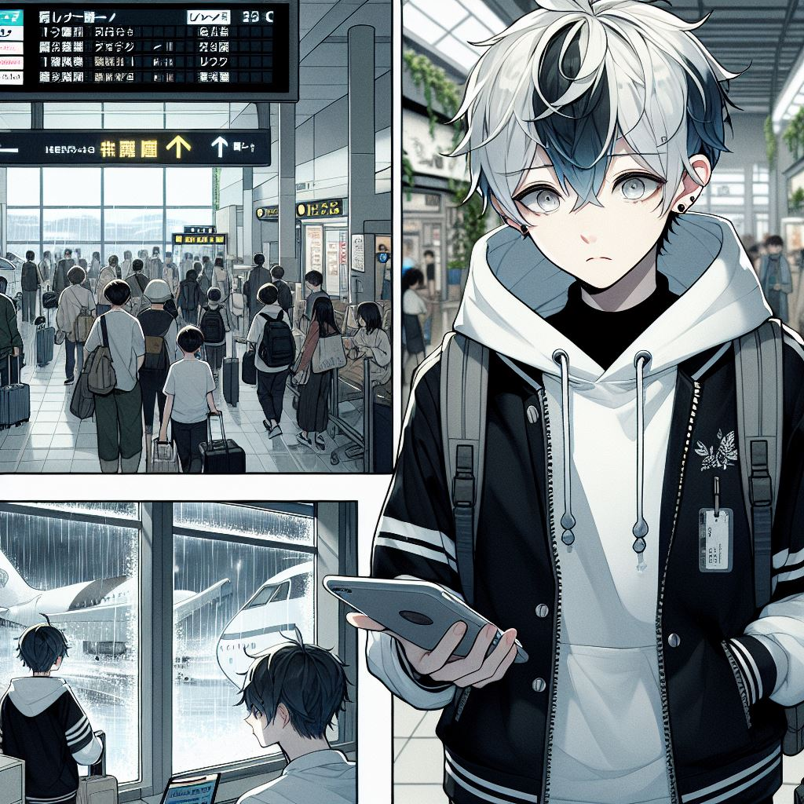
意外
Notes:
然而，就在我準備搭飛機離開日本時，一個突發的事件打亂了我的行程。當我抵達機場準備登機回國時，航班突然被取消，原因是當地的天氣狀況惡劣，機場暫時關閉。我不得不在機場附近臨時找地方住，但由於人滿為患，我只找到一個擁擠的小旅館。

Slide 7

轉彎
Notes:
面對這一意外，我決定將這段意外的延遲視為機會。利用這段額外的時間，重新探索東京的其他地方，發現了一些當地未曾計畫的美食和景點，並認識了一位當地的旅遊網紅，對方帶我體驗了一場獨特的當地文化活動。這讓我的旅程變得更加豐富且充滿驚喜。

Slide 8

結局
Notes:
最終，天氣好轉，航班恢復，我順利回到家。這次出國冒險讓我學會了如何靈活應對旅行中的突發狀況，並且讓我更加自信地面對未來的挑戰。家人們也為我的成長感到驕傲，而這次獨自旅行不僅讓我看到了世界，也讓我看到了自己內心的力量和潛力。

